Slide 1
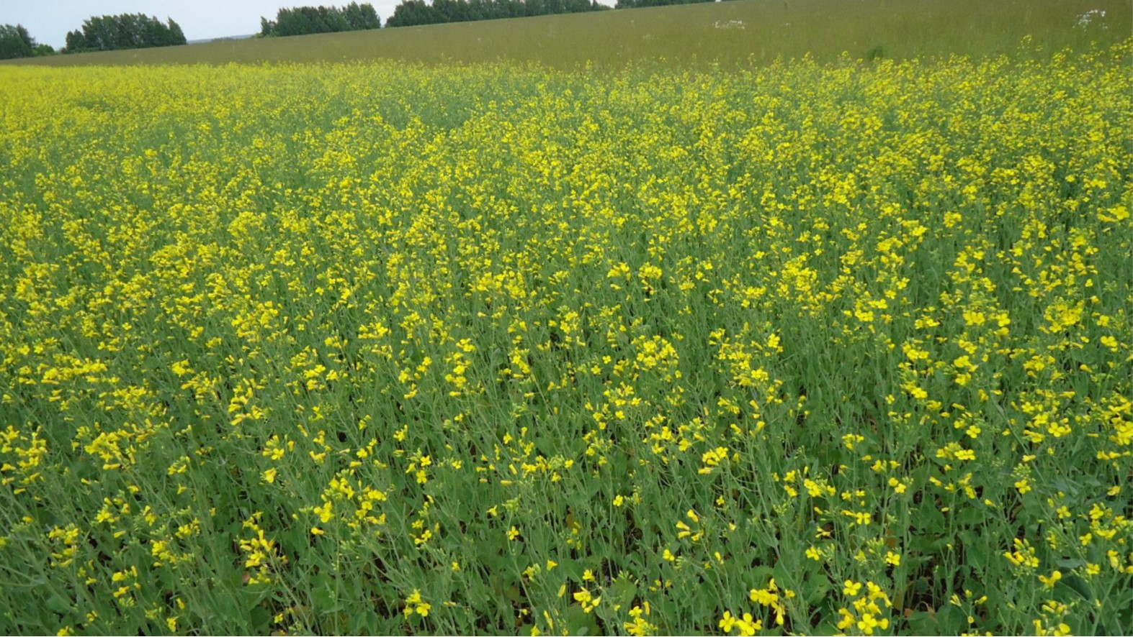
Выращивание ярового рапса на маслосемя и для возделывания на силос: подбор сортов, обработка семенного материала, сроки посевов, схема минерального питания
Докладчик:
Нижегородов Игорь Александрович, главный агроном, консультант
ООО ПО «Сиббиофарм»

Slide 2
Подбор сортов и гибридов Рапса
(районированные сорта ярового рапса в Кировской области)
Сорт | Оригинатор | Ср.урожай семян | Ср.урожай СВ
Форум | Всероссийский НИПТИ рапса (Липецк) | 6,6 ц/га | 24,5 ц/га
Ярило | ВНИИ рапса | 9,3 ц/га
Джерри | KWS | 14,8 ц/га
Галант | ВНИИ масличных культур (Краснодар) и ВНИИ рапса (Липецк) | 8 до 15 ц/га | 34-56 ц/га
Таврион | ГНУ ВНИИ масличных культур им. В.С.Пустовойта (Краснодар) | 18,8 ц/га | 35,8 ц/га
Риф | ГНУ ВНИИ РАПСА (Липецк) | 13-19 ц/га | 37,8 ц/га
Гибрид Дилайт | BAYER CROPSCIENCE AG | 19,1 ц/га
Атлант | ГНУ ВНИИ РАПСА (Липецк) | 22,7 ц/га
Форпост КЛ (с 2022) | ЛНИИР-филиал ФГБНУ ФНЦ ВНИИМК (Липецк) | 21,3 ц/га
Эребус (с 2022) | ЛНИИР-филиал ФГБНУ ФНЦ ВНИИМК (Липецк)
https://kleverkirov.ru/ https://glavagronom.ru/

Slide 3
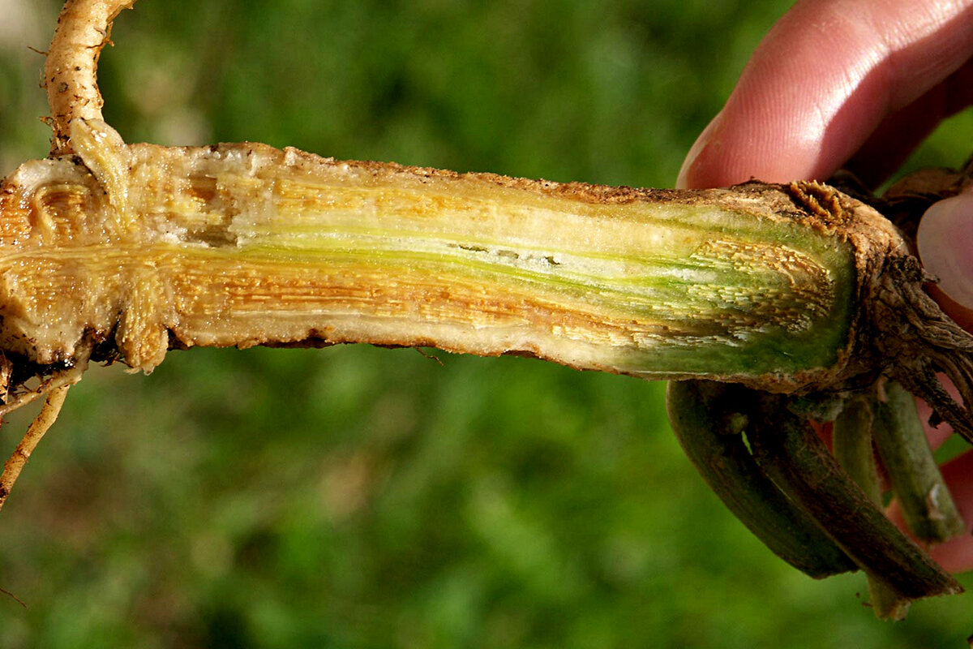
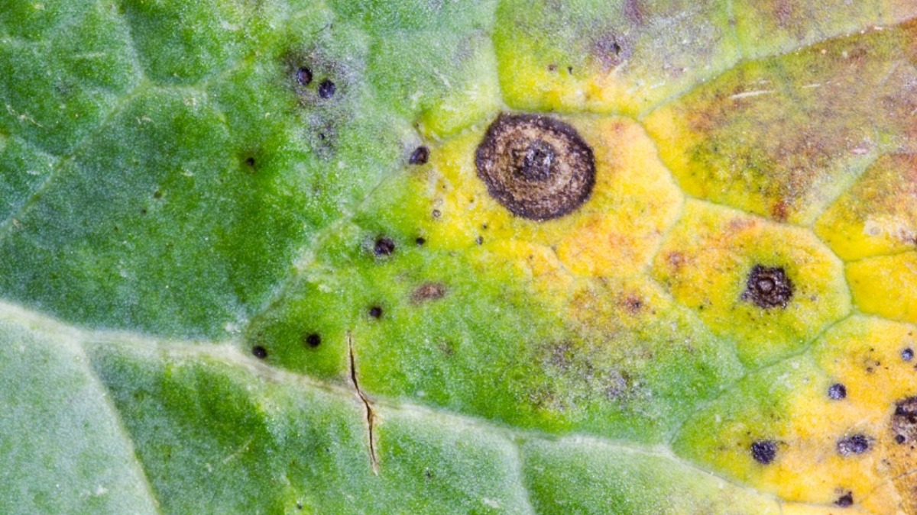
Обработка семян ярового рапса
Целевые объекты – Болезни: фузариоз всходов и альтернариоз – потери до 40% посевов, а как же сильное снижение качества продукции

Slide 4
Обработка семян ярового рапса
Целевые объекты – Вредители: крестоцветные блошки, капустная моль и рапсовый скрытнохоботник – потери 100%-е уничтожение всходов в течение 2-3 дней
ДВ | % повреждений | Урожайность | Прибавка урожая
Карбофуран 350 г/л (контроль) | 48 | 17 ц/га | -
Карбофуран 436 г/л | 41 | 17,6 ц/га | 3,5 %
Имидаклоприд+бета-цифлутрин (по 2 г/л) | 26 | 19 ц/га | 11,8 %
Тиаметоксам 280 г/л+металаксил 33 г/л+флудиоксонил 8 г/л | 26 | 19,5 ц/га | 14,7 %
Препараты сдерживали вредоносность примерно в течение 20 дней с момента обработки

Slide 5
Сроки сева
При выборе срока сева ярового рапса имеются противоречия:
При ранних сроках почва обычно хорошо обеспечена влагой, но более засоренная, и при возврате холодов сорняки растут более интенсивно, чем рапс.
При задержке сроков сева и поздней предпосевной культивации, напротив, более полно уничтожаются сорняки и их проростки, но запасы влаги в почве снижаются, и не всегда можно получить дружные всходы.
Оптимальный срок сева рапса следует адаптировать в зависимости от прогноза погодных условий и интенсивности засоренности каждого поля, начинают сев при температуре почвы +5–8°С на глубине сева. Кроме того, он выбирается с учетом того, чтобы всходы не попали под весенние заморозки. В среднем, такие температуры почвы складываются уже во 2ой декаде мая. Учитывая все критерии посева ярового рапса, определяем оптимальный срок посева - это 2ая декада мая.
При проведении в одном хозяйстве посева всего рапса только в оптимальные сроки может возникнуть ситуация, когда засушливый период совпадет с фазой интенсивного роста и развития рапса, и его урожайность будет низкой. Поэтому для ежегодного получения наибольших валовых сборов высококачественных семян рапса в каждом хозяйстве целесообразно посев проводить поэтапно: на 40% площадей его следует проводить в ранние сроки, а затем по 30% — через 10 дней. При ранних весенне-полевых работах и высокой нагрузке при уборке на комбайн: 30-40-30%.

Slide 6
Схема минерального питания ярового рапса
Культура выносит с одной тонной урожая N 38 - P 24 - K 40 - S 6,8 кг/га
Схема минерального питания должна строиться следующим образом:
Вынос элементов питания × Планируемая урожайность = Количество необходимых удобрений
Пример:
Вынос рапса – N 38, P 24, K 40, S 6,8. Планируемая урожайность – 1,9 т/га (19 ц/га). Перемножаем вынос каждого элемента на планируемую урожайность:
N 38 × 1,9 = 72 кг.д.в./га
P 24 × 1,9 = 46 кг.д.в./га
K 40 × 1,9 = 76 кг.д.в./га
S 6,8 × 1,9 = 13 кг.д.в./га
Получив эти цифры, можно рассчитать дозы удобрений, которые необходимо внести.
Для ярового рапса фосфор, калий и серу вносят с осени. Азот делится на 2 части - 60 % под предпосевную обработку, 40 % в фазу стеблевания.

Slide 7
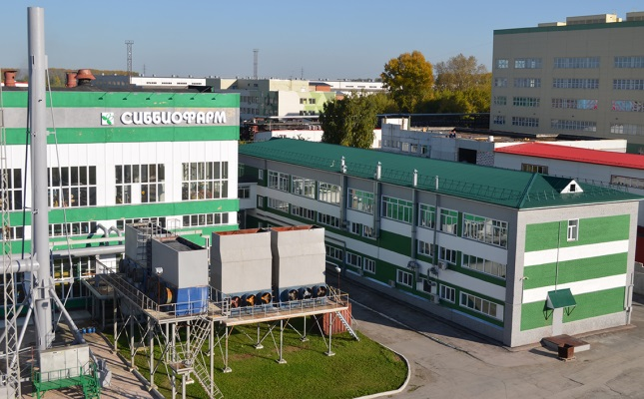
Применение биологических средств защиты растения и микробных удобрений как отдельно так и интегрированно с химическими препаратами в сельском хозяйстве при выращивании зерновых и многолетних бобовых трав
Докладчик:
Нижегородов Игорь Александрович, главный агроном, консультант
ООО ПО «Сиббиофарм»

Slide 8
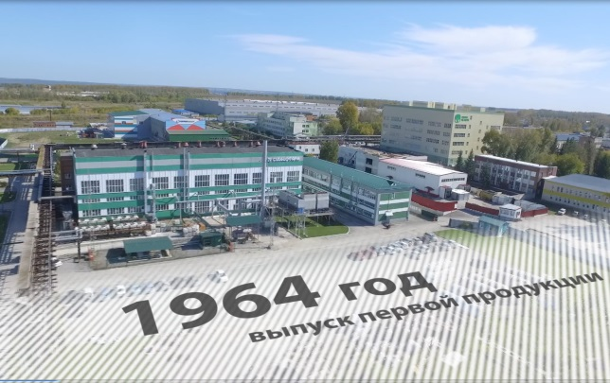
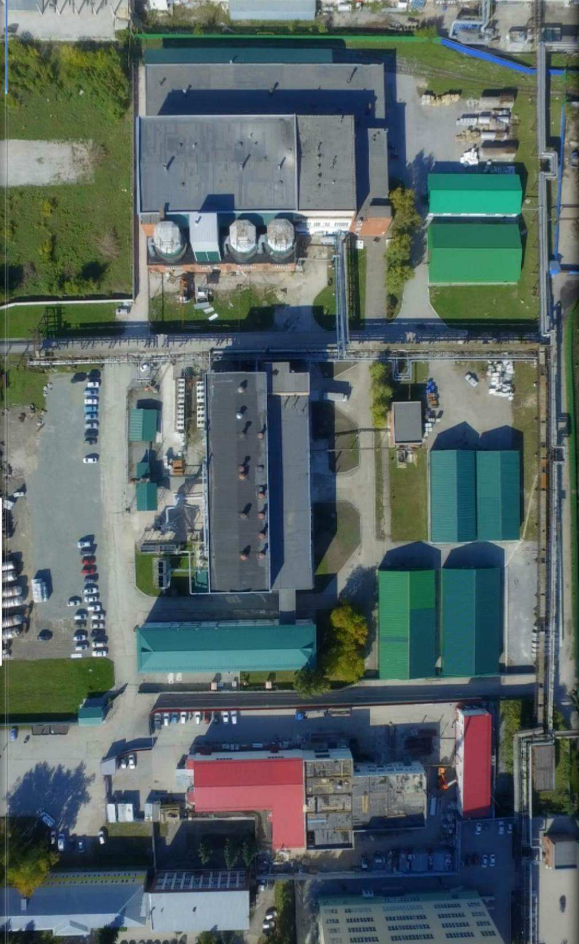
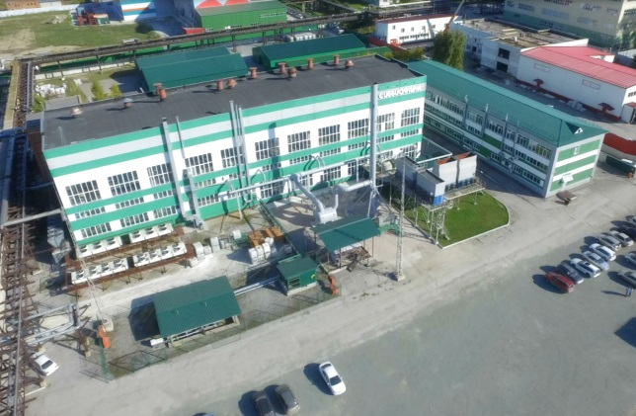
SibBio – биотехнологическая компания
Инфраструктура предприятия:
занимаемая территория – 6,4 га
площадь производственных помещений - 12000 м²
компрессорный и холодильный комплекс
складские помещения – 3000 м²
автономный энергетический комплекс

Slide 9
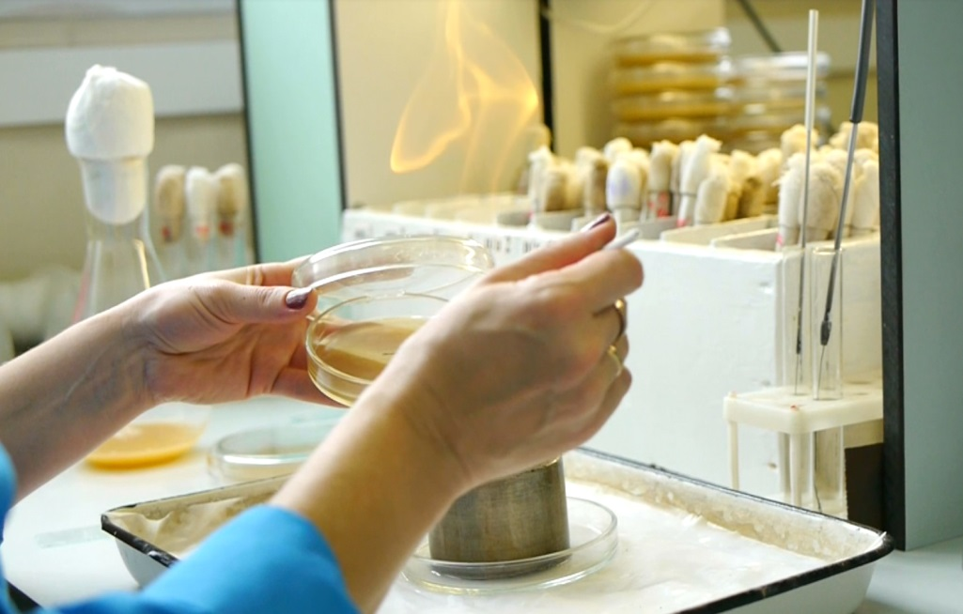
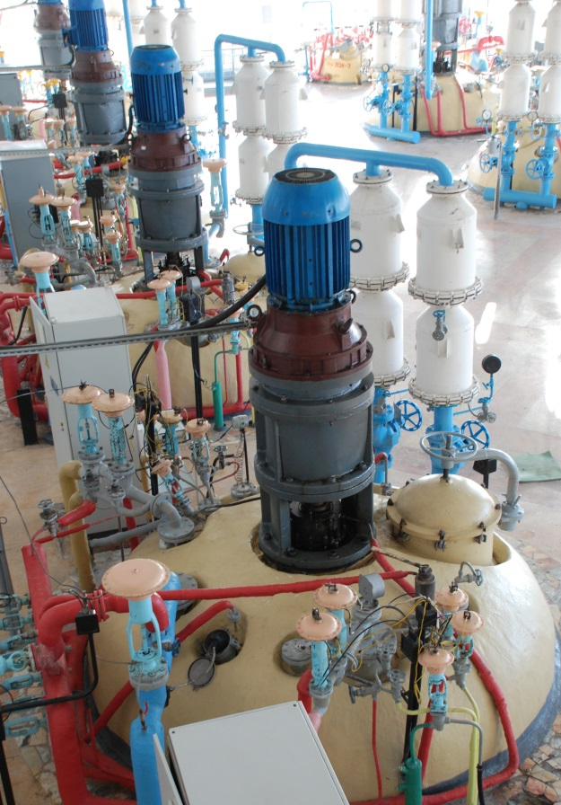
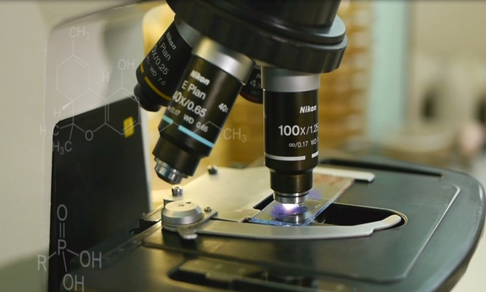
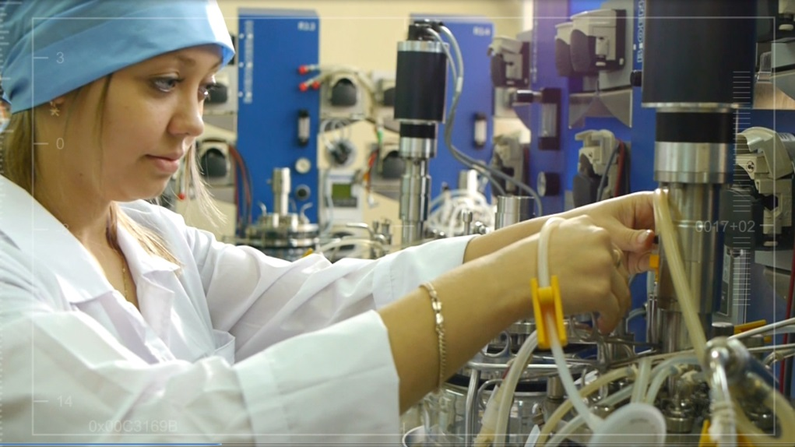
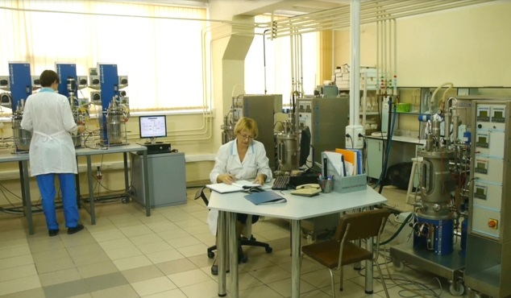
Технологическое оснащение:
участок приготовления питательных сред
ферментационные мощности -10 аппаратов по 63 м³ с автоматической системой управления технологическим процессом
вакуум выпарная установка пленочного типа производительностью 10000л/час по испаряемой влаге
вакуум барабанный фильтр с поверхностью фильтрации 40 м²
четыре фильтр-пресса с общей площадью 300 м2
четыре ультрафильтрационных установки по 700 м2, т.е. 2800 м2
три распылительные сушилки с производительностью 1600 л/час по испаряемой влаге каждая
центральная производственная лаборатория
служба технического и санитарного контроля
пилотное оборудование для масштабирования опытно-промышленных технологий

Slide 10
Компания ООО ПО «Сиббиофарм» в очередной раз получила подтверждение Organic Standard, согласно которому предприятие уполномочено вести деятельность по производству и реализации продукции, пригодной для использования в органическом сельском хозяйстве.
БАКТОФИТ®
ЛЕПИДОЦИД®
БИТОКСИБАЦИЛЛИН™
ГИББЕРСИБ®
АЗОФИТ®
В июле 2020 года ПО «Сиббиофарм» получило подтверждение Organic Standard
Препараты: БАКТОФИТ®, ЛЕПИДОЦИД®, БИТОКСИБАЦИЛЛИН™, ГИББЕРСИБ® имеют официальное подтверждение о пригодности для использования в органическом сельском хозяйстве.

Slide 11
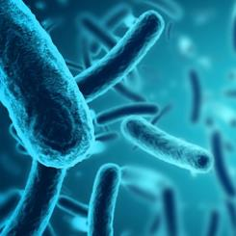
БИОФУНГИЦИД БАКТОФИТ®
НАЗНАЧЕНИЕ | Бактофит® - биологический препарат для борьбы с грибными и бактериальными болезнями зерновых, овощных, плодово-ягодных культур, болезнями цветов и лекарственных растений.
СОСТАВ | Бактофит® производится на основе штамма микробной культуры Bacillus subtilis, выделенной из природы. В состав Бактофита входят следующие компоненты: споры и клетки культуры-продуцента Bacillus subtilis метаболиты, обладающие антагонистическими и антибиотическими свойствами (антибиотик, ферменты, гормоны) микроэлементы инертные наполнители, обеспечивающие сохранность и стабильность препарата.

Slide 12
Защитный эффект
Прямое действие:
Выделение бактериоцинов, подавляющие рост и развитие патогенов
Выделение ферментов (хитиназы, амилазы, протеазы и т.д.). Хитиназа разрушает клеточную стенку патогенных грибов.
Активизация физиологический и биохимических процессов в семенах, повышение их всхожести и ускорения прорастания.
Колонизация корней и прикорневой зоны растений.
Индукция защитных реакций:
Длительная фотосинтетическая активность
Предотвращение накопления «гормонов стресса» - абсцизовой кислоты и т.д.
Поддержка уровня гормонов активаторного типа –ауксины, цитокинины, гиббереллины

Slide 13
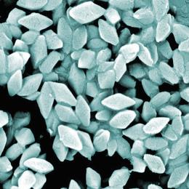
БИОИНСЕКТИЦИД ЛЕПИДОЦИД®
НАЗНАЧЕНИЕ | Лепидоцид® - биологический инсектицидный препарат, предназначенный для защиты сельскохозяйственных культур от гусениц чешуекрылых насекомых.
СОСТАВ | Лепидоцид® производится на основе штамма Bacillus thuringiensis var. kurstaki. В состав Лепидоцида входят следующие компоненты: споры и клетки культуры-продуцента Bacillus thuringiensis var. kurstaki дельта-эндотоксин в форме белковых кристаллов инертные наполнители, обеспечивающие сохранность и стабильность препарата.

Slide 14
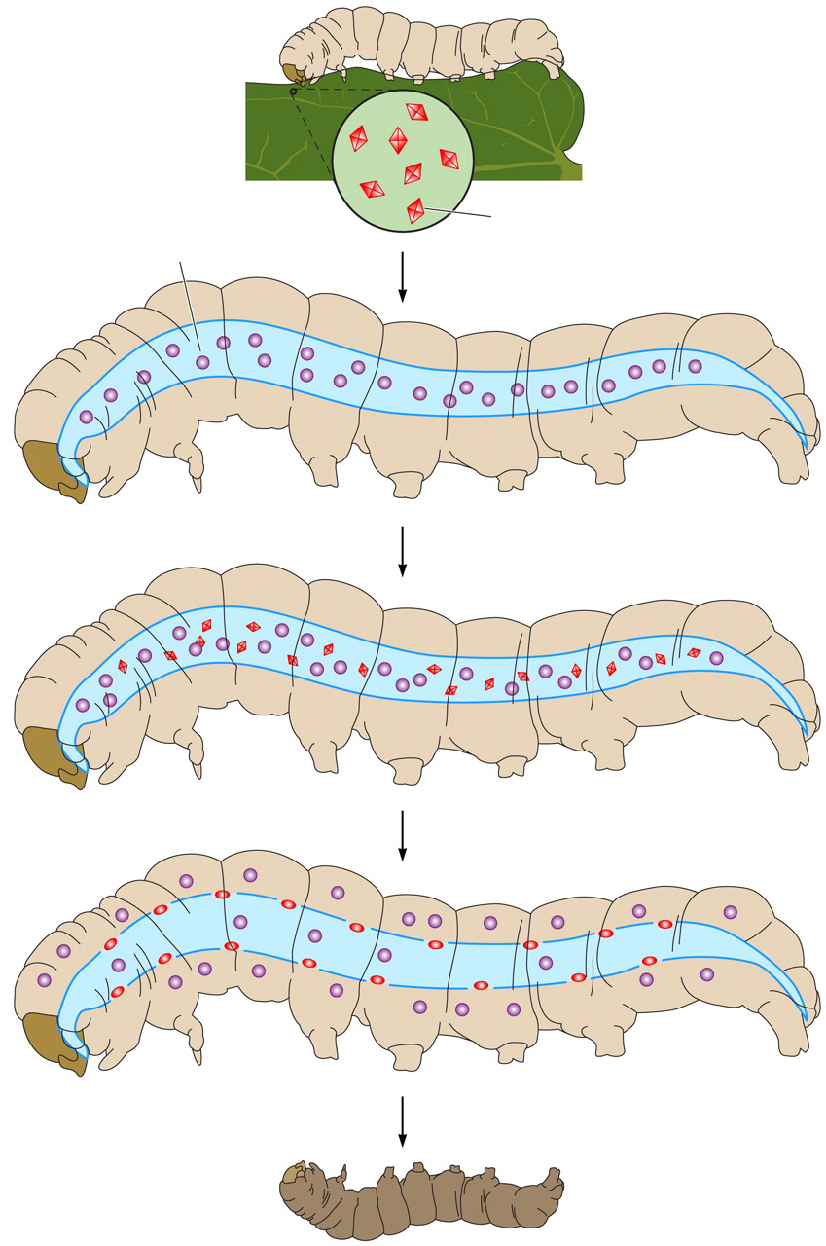
ЛЕПИДОЦИД®
Механизм действия
Продуцент - Bacillus thuringiensis var. kurstaki
Действующие агенты – белковый эндотоксин, споры культуры-продуцента
Эндотоксин
1
При попадании с листьями растений в организм гусениц ЛЕПИДОЦИД® вызывает у вредителей кишечный токсикоз (угнетение секреции пищеварительных ферментов и нарушений функций кишечника).
Повреждения, нанесенные кишечному тракту, первоначально нарушают способность гусеницы переваривать пищу и вызывают приостановку питания. Аппетит насекомых снижается через 1-4 часа после проникновении препарата в тело вредителя.
Активированный в кишечном тракте токсин вызывает повреждение внутренней оболочки кишечника гусеницы, в результате чего нарушается осмотическое равновесие, приводящее к просачиванию щелочного содержимого кишечника в полость ее тела.
Споры прорастают, в полости тела размножаются бактерии, формируется септицемия, в исходе наступает гибель гусениц, которая происходит через 1-4 дня.
2
3
4

Slide 15
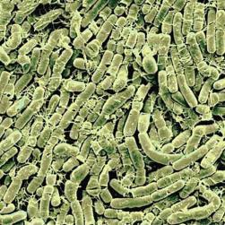
БИОИНСЕКТОАКАРИЦИД БИТОКСИБАЦИЛЛИН™
НАЗНАЧЕНИЕ | Битоксибациллин™ – препарат для защиты сельскохозяйственных культур от гусениц чешуекрылых насекомых, паутинного клеща и личинок колорадского жука.
СОСТАВ | Битоксибациллин™ производится на основе штамма Bacillus thuringiensis var. thuringiensis В состав Битоксибациллина входят следующие компоненты: споры и клетки культуры-продуцента Bacillus thuringiensis var. thuringiensis дельта-эндотоксин в форме белковых кристаллов термостабильный бета-экзотоксин инертные наполнители, обеспечивающие сохранность и стабильность препарата.

Slide 16
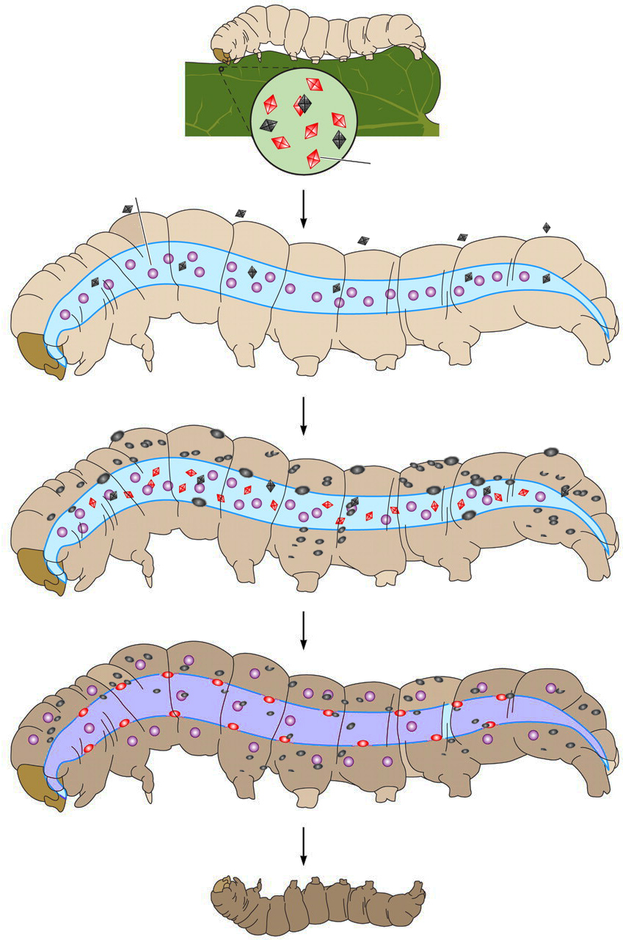
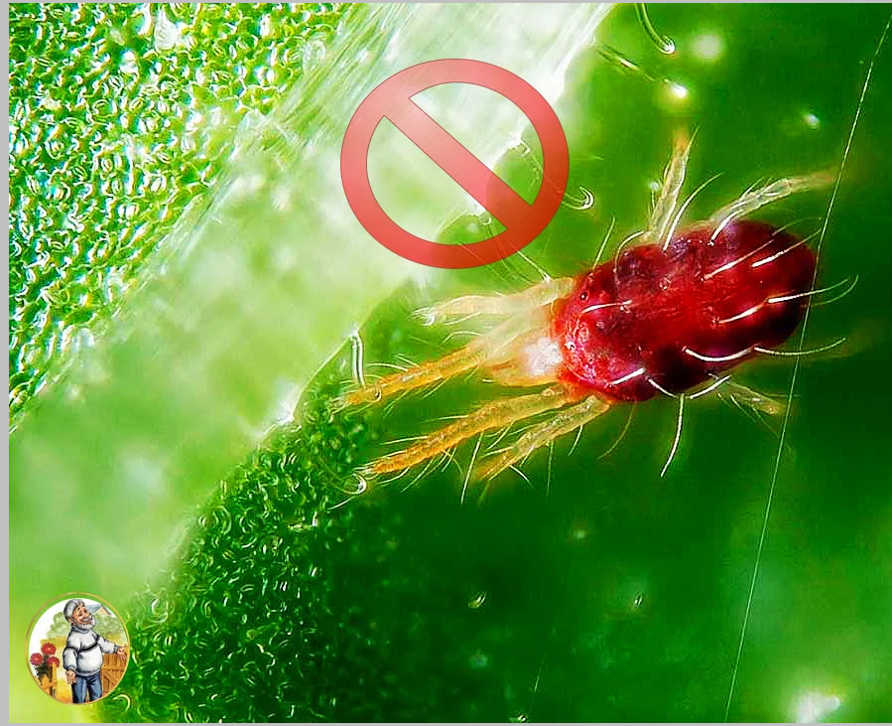
БИТОКСИБАЦИЛЛИН™ Механизм действия
Эндотоксин
Экзотоксин
Продуцент - Bacillus thuringiensis var. thuringiensis
Действующие агенты – β-экзотоксин, белковый эндотоксин, споры культуры-продуцента

Slide 17
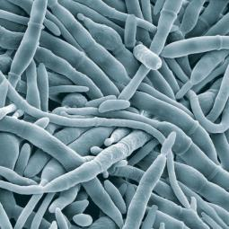
Природный регулятор роста растений ГИББЕРСИБ®
(фитогормон дитерпеновой природы)
НАЗНАЧЕНИЕ | Гибберсиб® предназначен для повышения энергии прорастания семян и стимуляции роста растений действуют в одном направлении с ауксинами и являются антагонистами цитокининов и абсцизовой кислоты (АБК).
СОСТАВ | Гибберсиб® представляет из себя 9 % комплекс натриевых солей высокоактивных гиббереллинов А3, А7, изо-А3, изо-А7
МЕХАНИЗМ ДЕЙСТВИЯ | Гиббереллины - вызывают запуск экспрессии генов α-амилаз в алейроновом слое, что приводит к лизису крахмальных гранул эндосперма и обеспечивает молодой проросток питательными веществами.

Slide 18
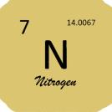
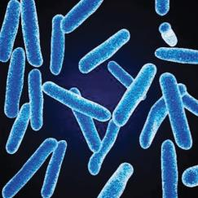
Микробиологическое удобрение
АЗОФИТ®
НАЗНАЧЕНИЕ | Азофит предназначен для улучшения азотного и фосфорного питания растений за счет фиксации атмосферного азота бактериями. Азофит является землеудобрительным препаратом. Способствует усилению корнеобразования, роста и развития растений.
СОСТАВ | Основу препарата составляют живые азотфиксирующие бактерии из рода Azotobacter vinelandii, способные фиксировать азот из атмосферы.
МЕХАНИЗМ ДЕЙСТВИЯ | Азотфиксирующие бактерии фиксируют атмосферный азот, выделяя его в почву в доступной для растений форме. Азотфиксирующие бактерии также выделяют биологически активные вещества (никотиновую и пантотеновую кислоты, пиридоксин, биотин, гетероауксин, гиббереллин и др.). Эти вещества стимулируют рост растений, корнеобразование, повышают урожайность.

Slide 19
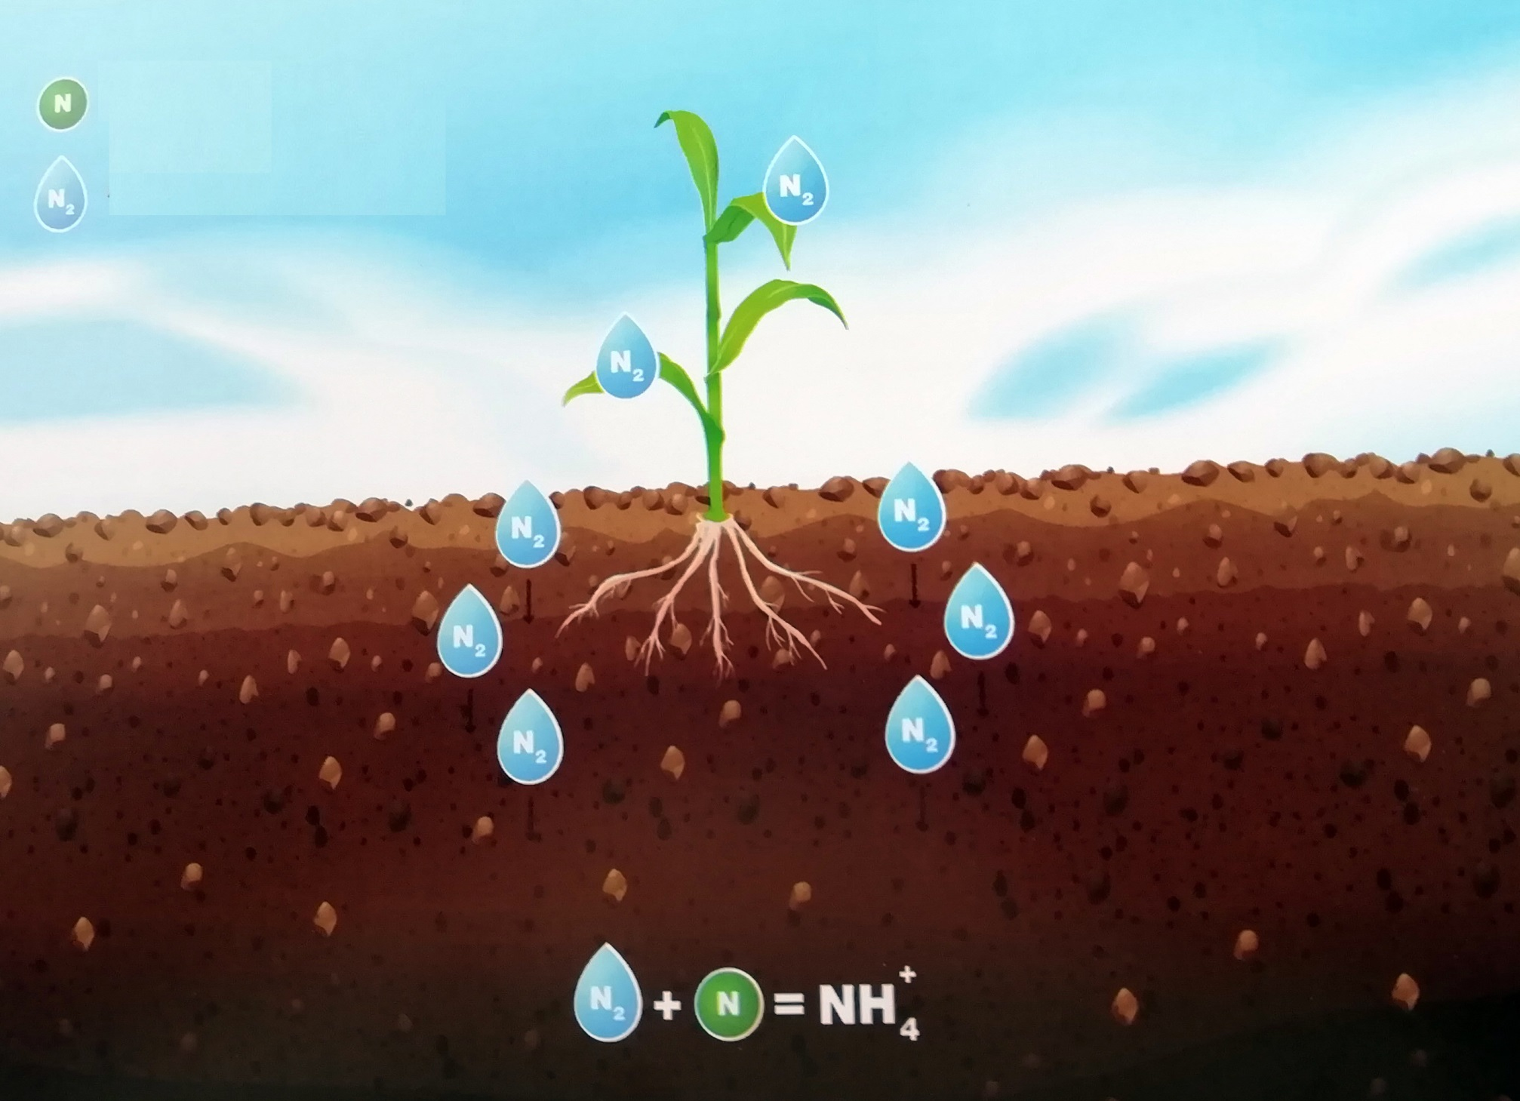
АЗОФИТ®
микробиологическое удобрение
Механизм действия
Бактерии, фиксируя атмосферный азот, выделяют его в почву в доступной для растения форме. За счет этого компенсируется недостаток минерального азота в почве и усиливается выделение витаминов, ростостимулирующих и антибиотических веществ. Витамины способствуют восстановлению обменных процессов в растениях и усиливают фотосинтез. Ростостимулирующие вещества, ауксины, усиливают корнеобразование и увеличивают корневую массу, ускоряют интенсивность роста растений, повышают урожайность. Бактириоцины повышают устойчивость к заболеваниям, особенно, корневым гнилям.
АЗОФИТ ®
Атмосферный азот

Slide 21
Экономика
Азофит – 20 кг доступных азота-фосфора-калия (ДАФК)/1 га
Аммофоска 16-16-16 – 30 руб/кг
16% это 0,16 кг ДАФК в 1 кг удобрения
20 кг ДАФК это 125 кг аммофоса = 3750 руб
Азофит (азот) + Азофит (фосфор) на 1 тн.семян – 2 л = 492 руб/тн При норме высева 280 кг/га = 138 руб/га
Азофит (азот) + Азофит (фосфор) по вегетации – 2 л/га = 492 руб/га
Итого Азофит (азот+фосфор) обработка семян+обработка по вегетации = 630 руб
Комплекс Биостарт (питание+защита+стимуляция роста) на 1 тн.семян = 1250 руб. При норме высева 280 кг/га = 350 руб/га
Комплекс Биостарт (питание+защита+стимуляция роста) по вегетации = 1250 руб/га
Итого комплекс Биостарт обработка семян+обработка по вегетации = 1600 руб

Slide 24
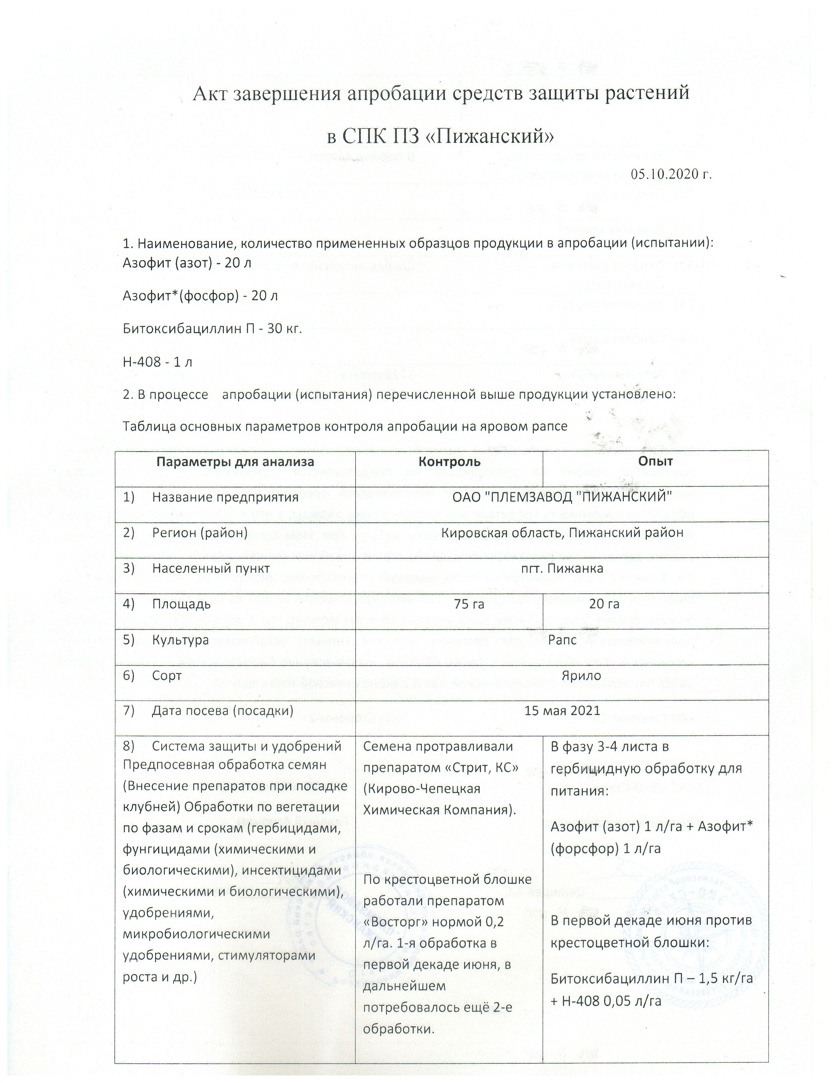

Slide 25
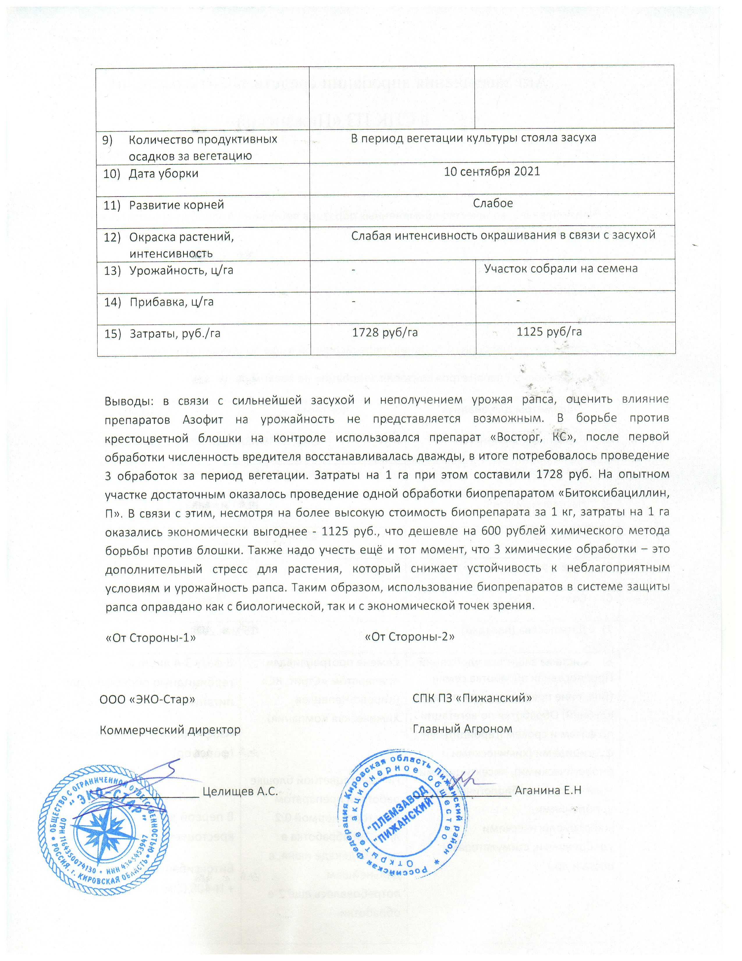

Slide 26
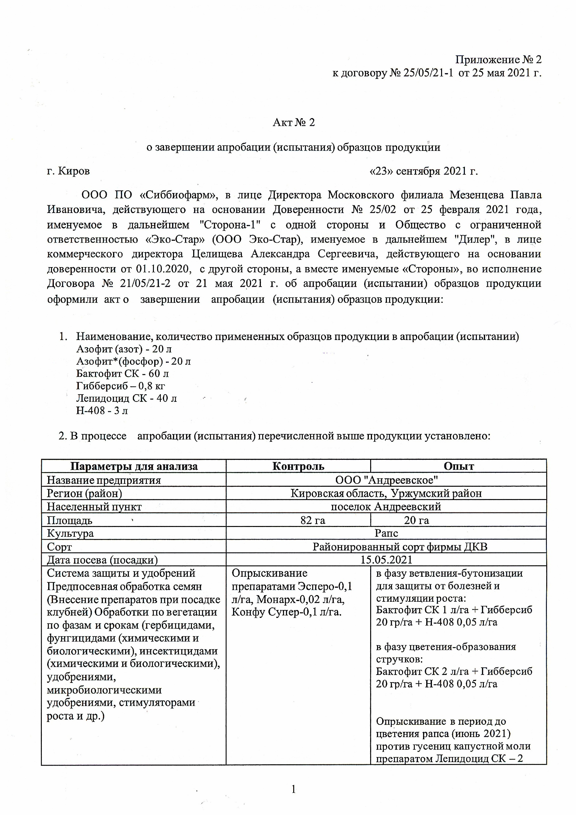

Slide 27
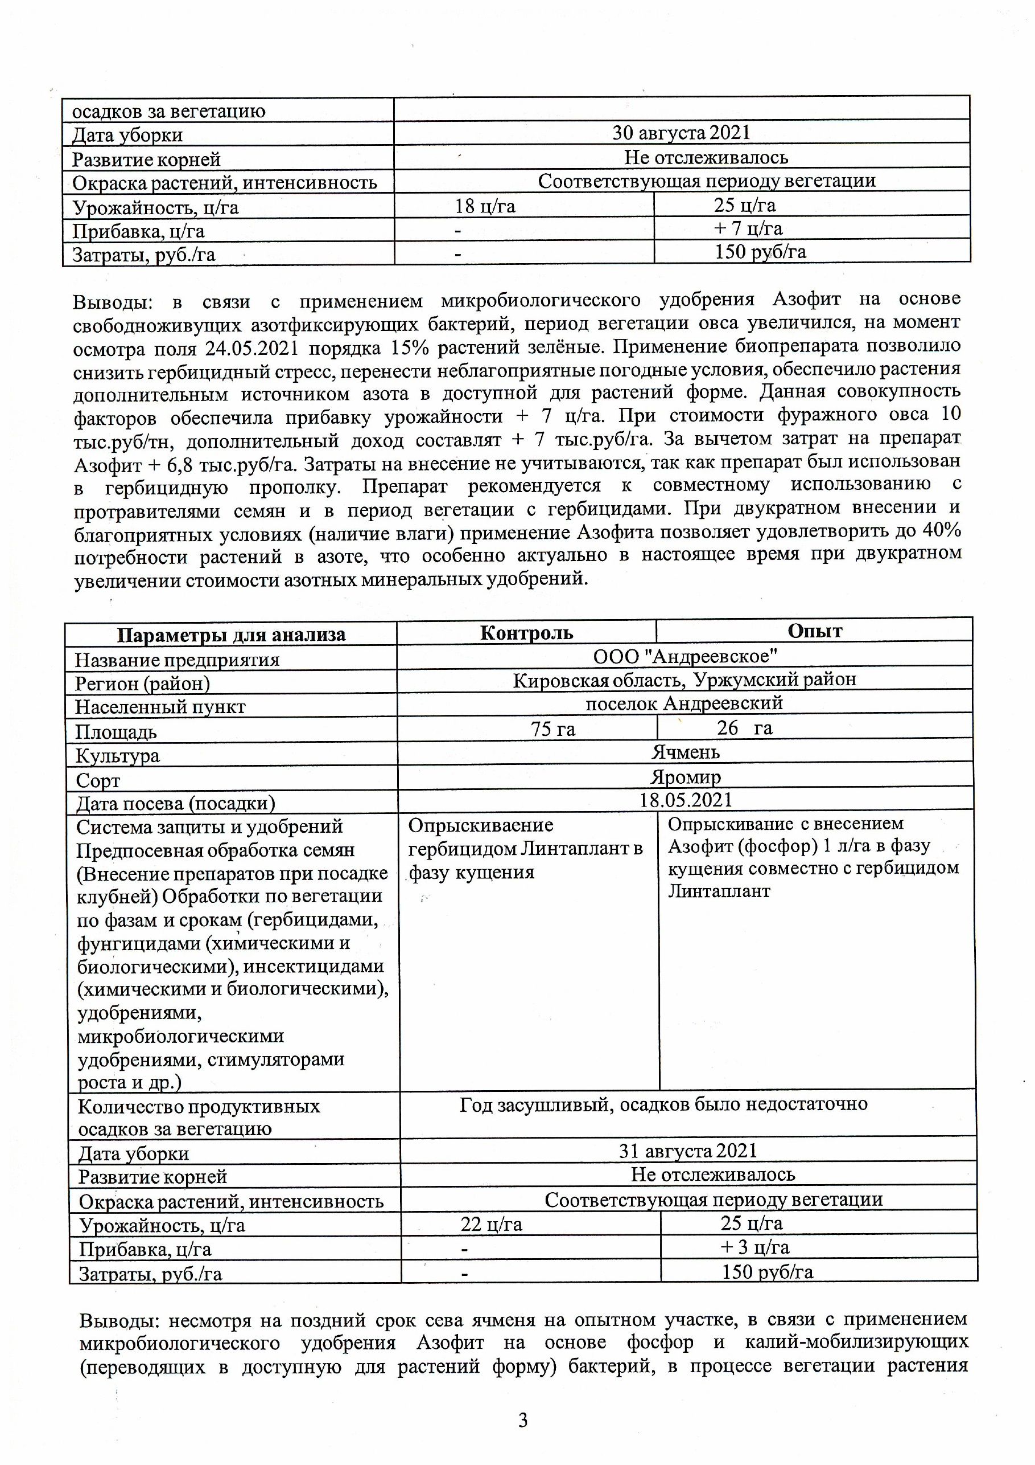

Slide 28
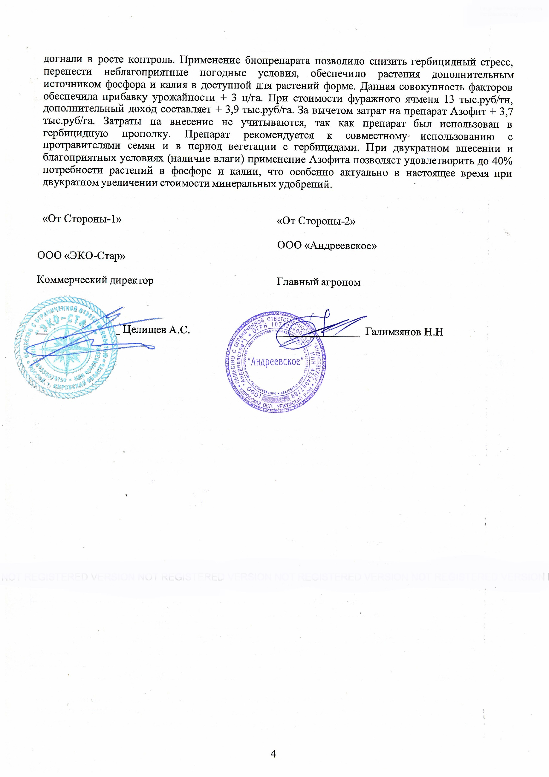

Slide 29
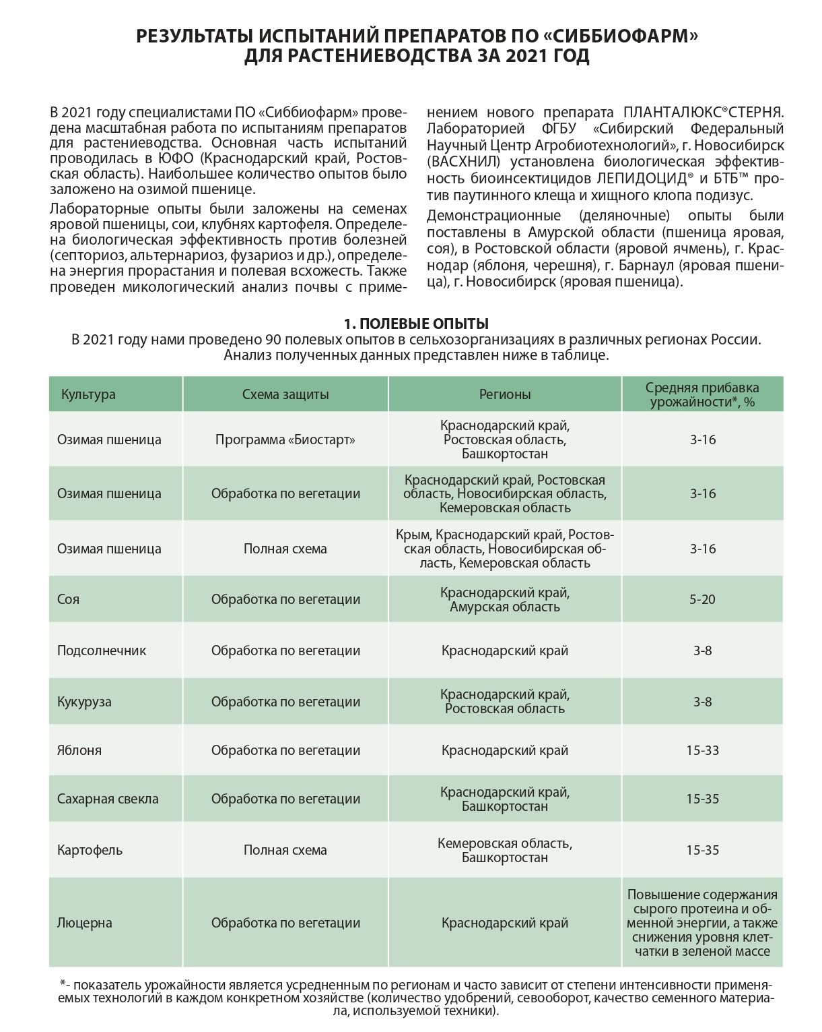

Slide 30
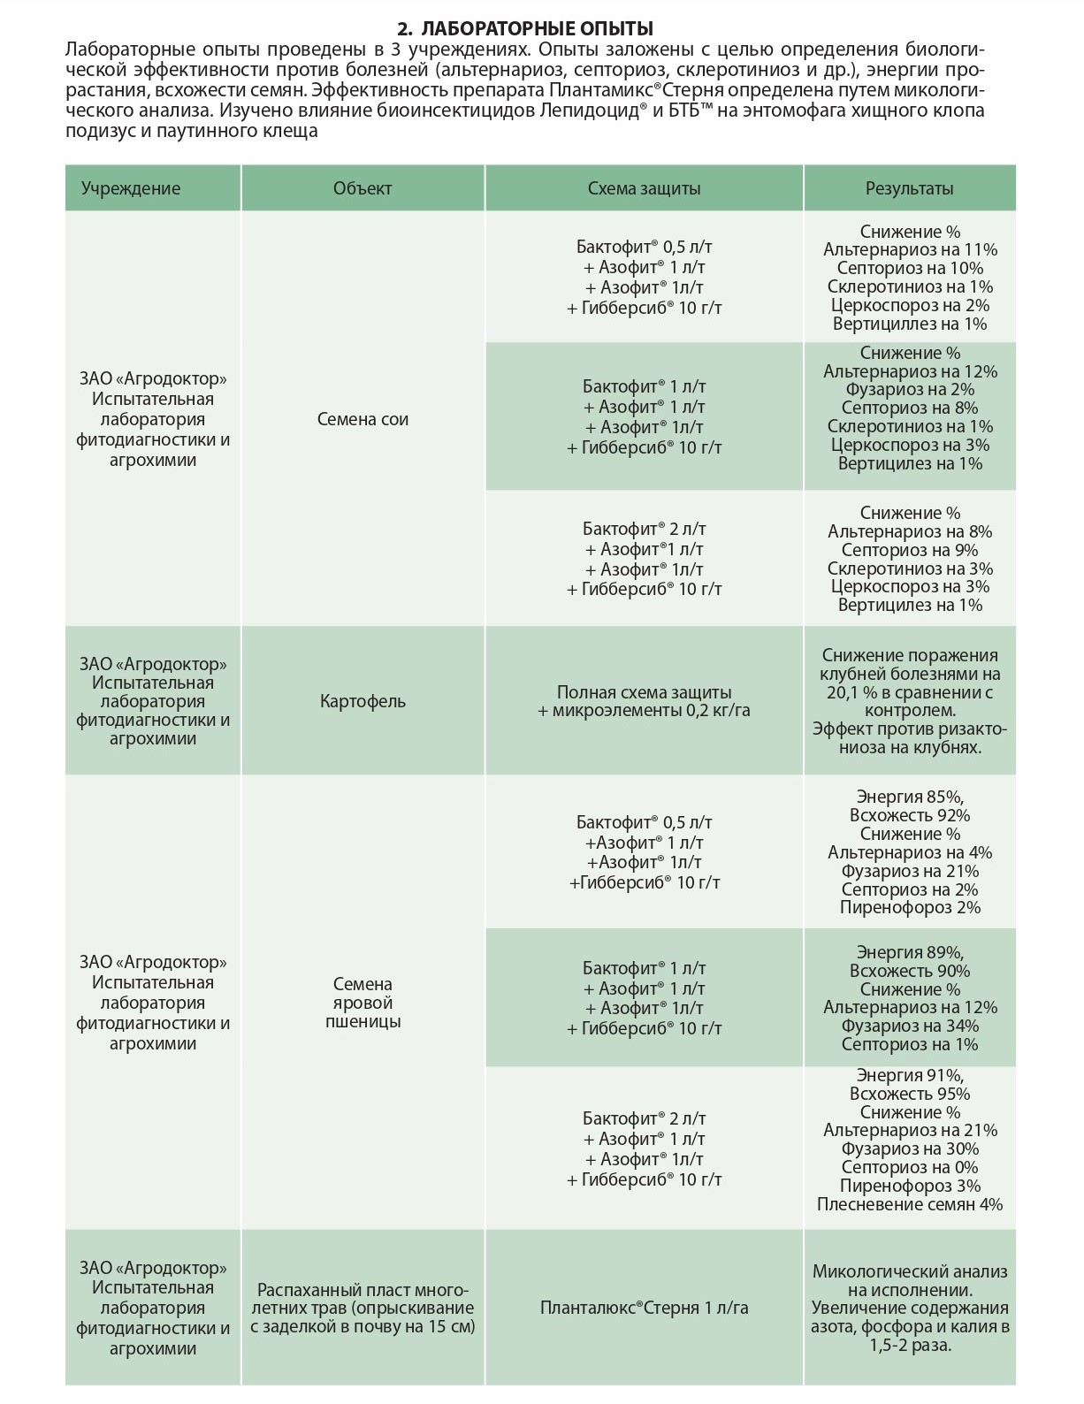

Slide 31
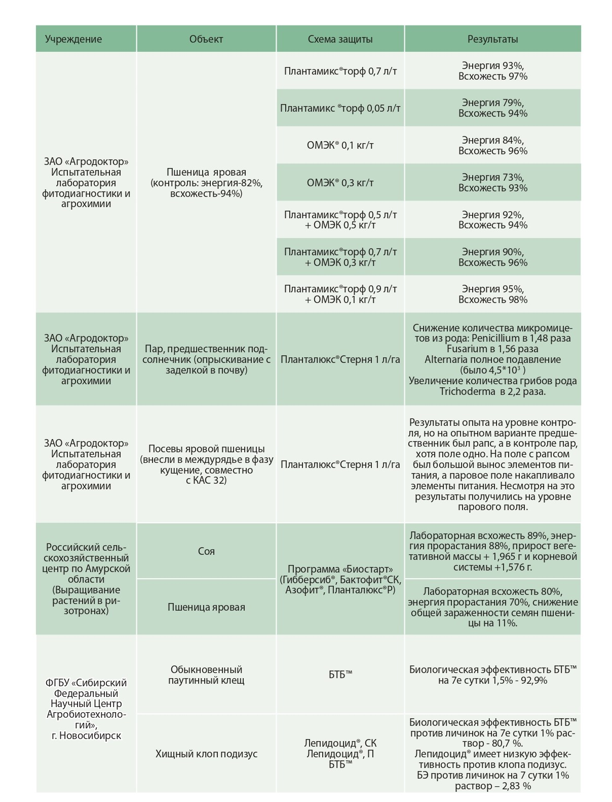

Slide 32
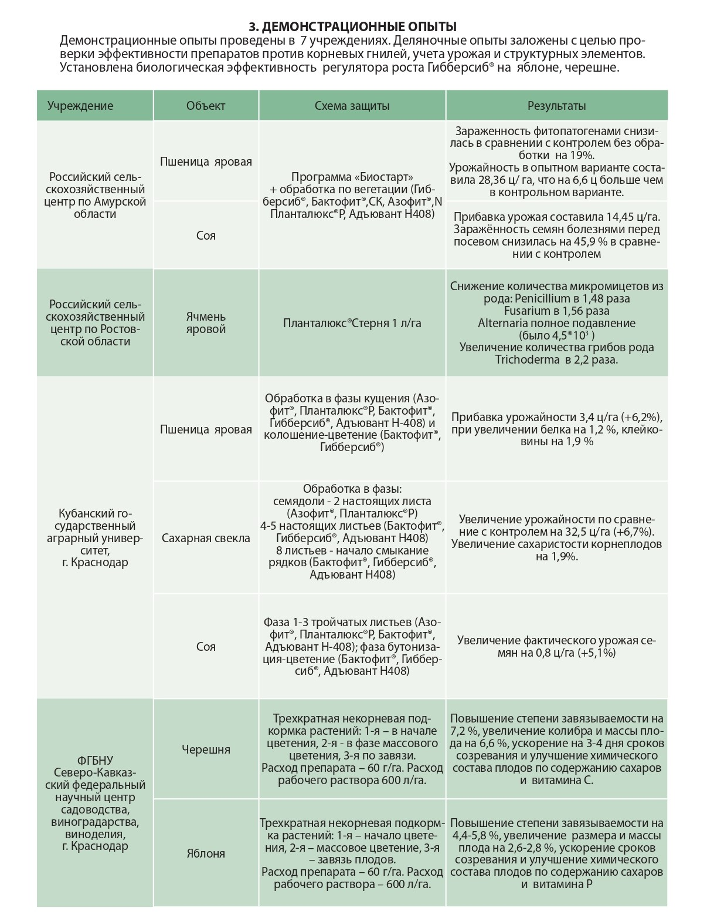

Slide 33
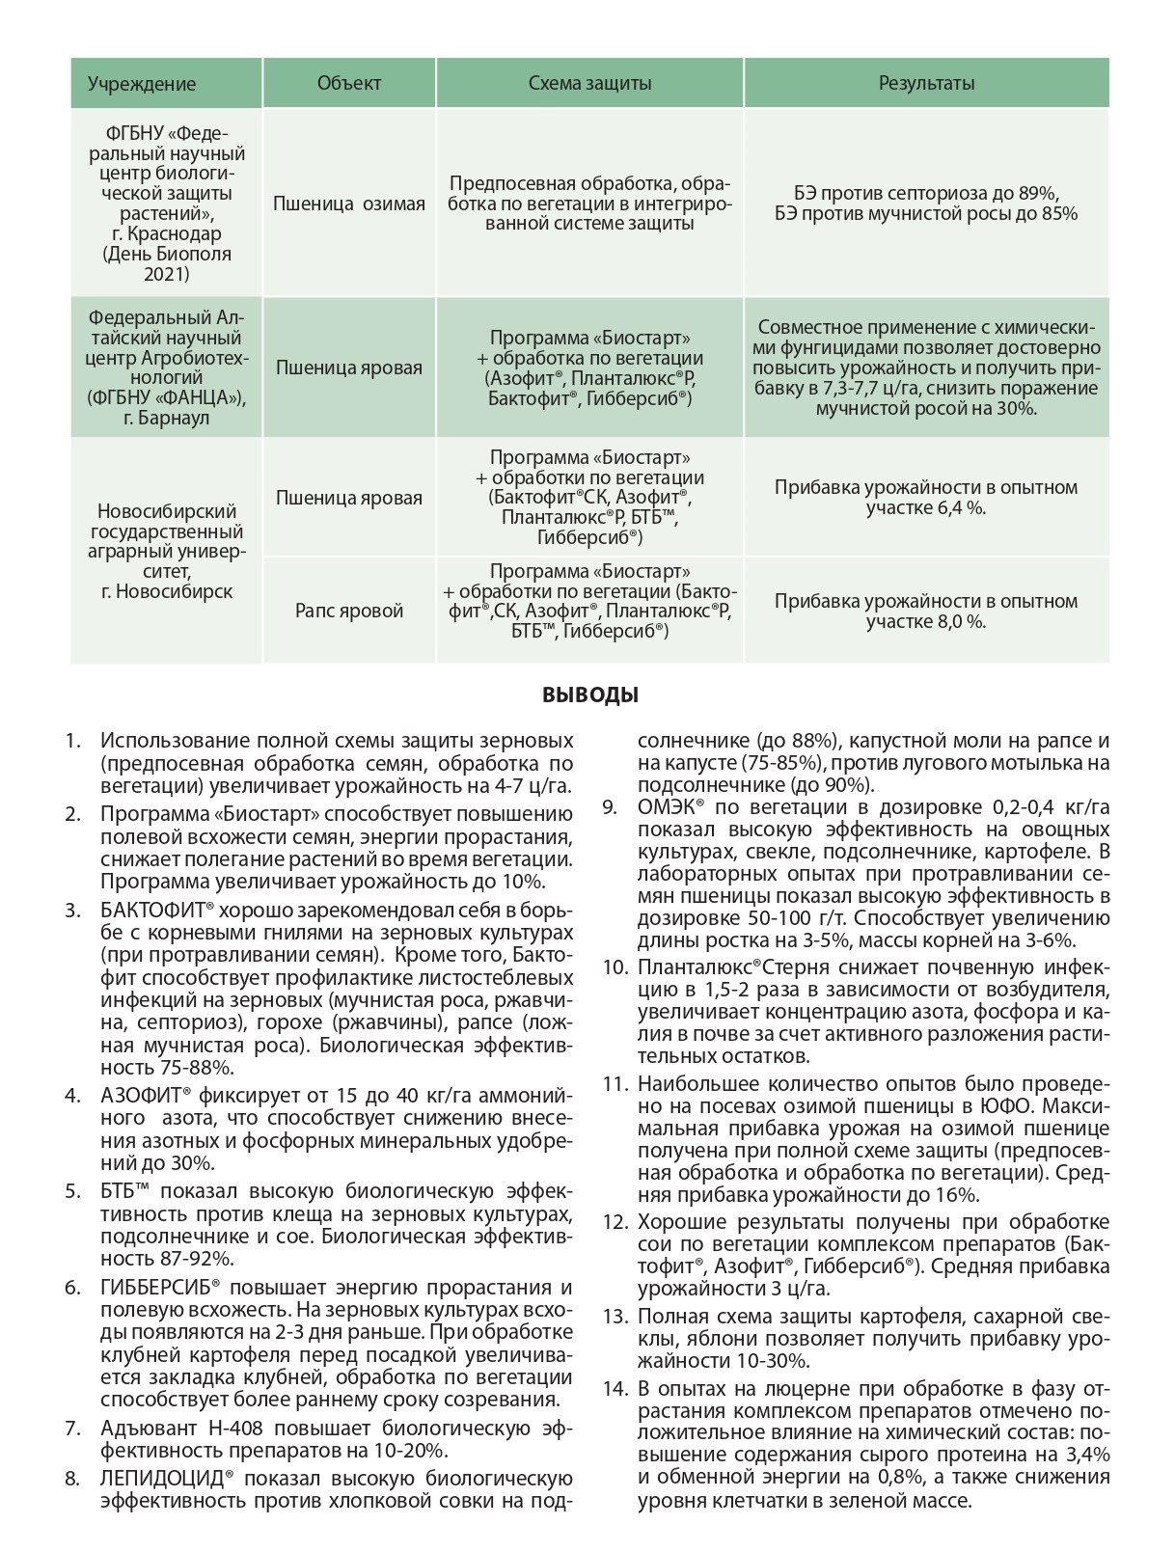

Slide 34
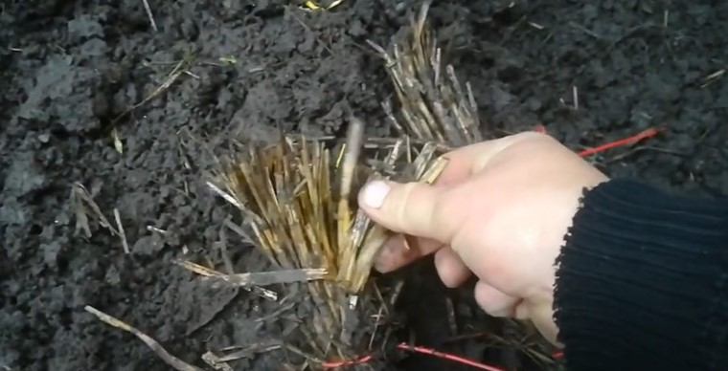
Целесообразность применения
биопрепаратов для осенней обработки стерни зерновых сельскохозяйственных культур с целью ее утилизации, отавы многолетних трав
Докладчик:
Нижегородов Игорь Александрович, главный агроном, консультант
ООО ПО «Сиббиофарм»

Slide 35
Целесообразность применений деструктора стерни
Цель применения:
Разложение пожнивных остатков
Снижение содержания возбудителей заболеваний в почве и на пожнивных остатках

Slide 36
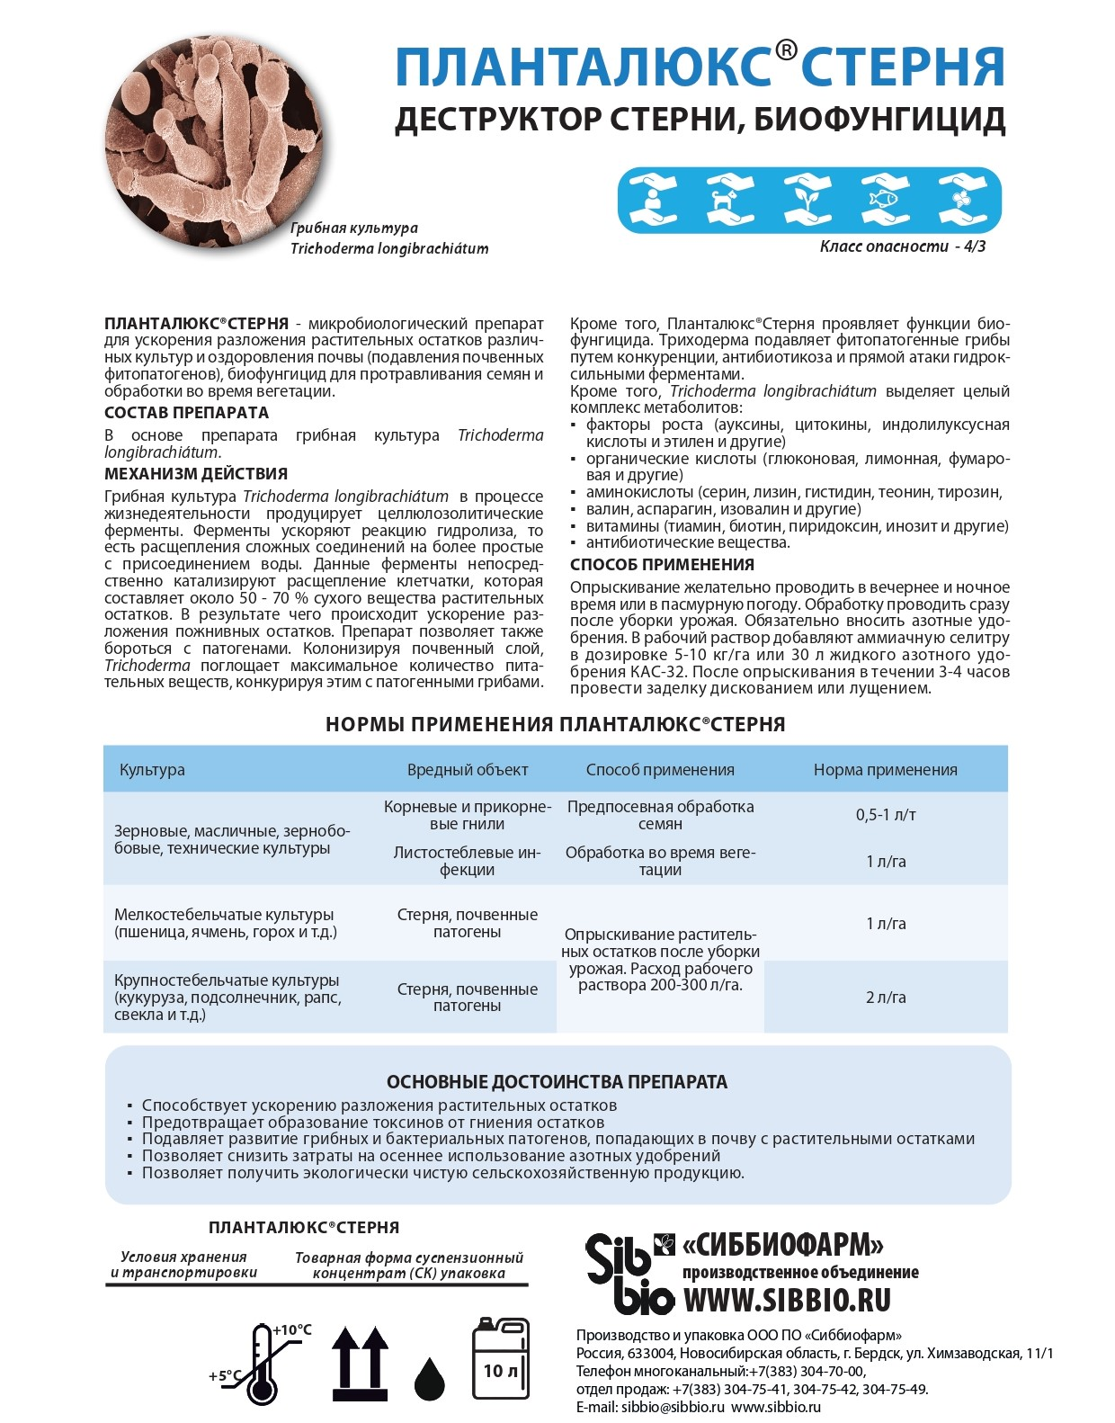

Slide 37
СПАСИБО ЗА ВНИМАНИЕ

